Slide 1
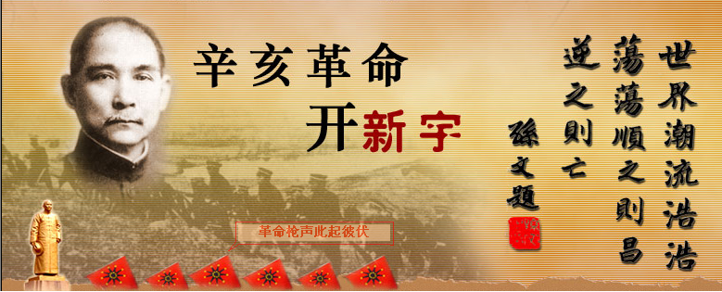

辛亥革命

Slide 2
思考：
1、19世纪末20世纪初的中国重大历史事件有哪些？
2、中国人民的反抗斗争义和团运动为什么最终还是失败呢？

Slide 3
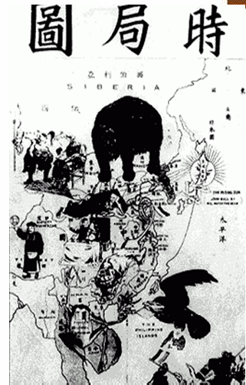
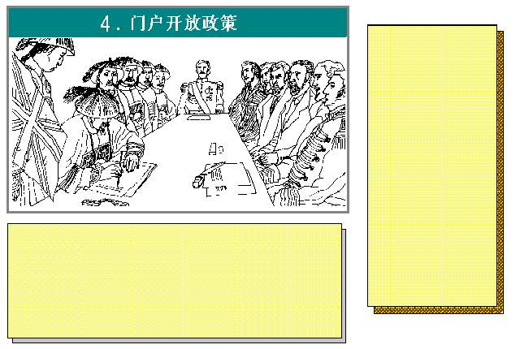
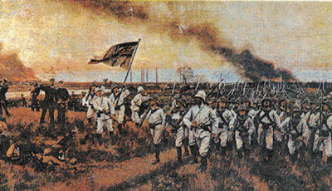
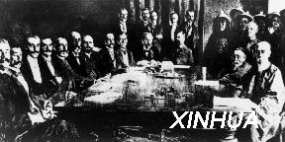
民族危机空前严重！
清政府反动本质充分暴露！
19世纪末列强瓜分中国并形成共同宰割中国的局面
1900年八国联军侵华
1901年《辛丑条约》签订

Slide 4
材料一：为了缓和同民族资产阶级的矛盾，慈禧太后感动再也不能照旧样式统治下去了。1901年，清政府宣布实行“新政”，内容有奖励实业；兴办新学堂，派遣留学生；改革旧军制，编制新军等。“新政”过程中，清政府大量增加捐税，加重剥削人民。
材料二：1905年，为了遏制蓬勃发展的革命形势，维护风雨飘摇的封建统治，清政府决定实行“预备立宪”。1911年，清政府在立宪派一再要求下，裁撤军机处，设立责任内阁，庆亲王奕劻为内阁总理大臣。在13个内阁成员中，皇族占7人，被称为“皇族内阁”。“预备立宪”实际是一个骗局。

Slide 5
经济措施促进民族资本主义的发展，使资产阶级进一步壮大，为辛亥革命提供经济基础和阶级基础
【材料】清末“新政”（1901—1911） 的内容提要：
政治上：裁冗官衙及军机处，设立督办政务处，
经济上：以工商业为富强之根本，设立商部出台保商措施。
教育上：废除科举制，命各省选派学生出洋留学，
军事上：编练新军。
军事措施促使新军力量壮大，最终成为清政府的掘墓人
“预备立宪”：颁布《钦定宪法大纲》（1908年），将立法行政司法大权统归于皇帝，设立内阁，内阁成员有13个人，满清贵族占9人，汉族官僚仅4人。
“皇族内阁”使清政府的反动本质、虚伪性彻底暴露，推动了反满运动
文化教育上的措施产生了众多的青年学生和知识分子，为辛亥革命提供了社会基础；
出洋留学有利于西方思想的传播，为辛亥革命奠定思想基础
【观点】历史学家陈旭麓说“新政”和“预备立宪”时期
的清政府是“革命的制造厂”。
如何理解？请具体说一说
清政府的自救行为客观上为革命准备条件

Slide 6
一、背景
经济：资本主义的初步发展；
阶级：资产阶级力量的壮大
政治：民族危机空前严重；清政府反动卖国的本质逐渐暴露无遗；“新政”和“预备立宪”为资产阶级民主革命准备了一些条件
组织：资产阶级革命团体和政党的建立；
思想：三民主义的理论指导，资产阶级民主革命思想的传播；
军事：黄花岗起义等一系列武装起义；
有利时机：保路运动

Slide 7
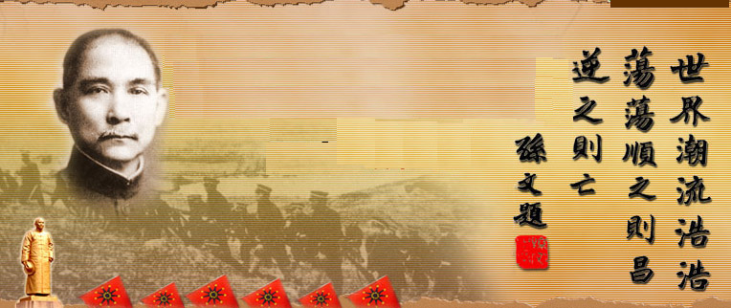
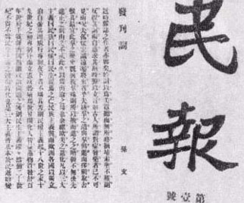
同 盟 会 的 建 立
时间:
地点:
成员组成:
主要领导人:
政治纲领:
机关刊物:
性质:
意义:
1905年8月
日本东京
兴中会、华兴会、光复会成员
孙中山、黄兴
“驱除鞑虏，恢复中华，创立民国，平均地权”
《民报》
第一个全国性的统一的资产阶级革命政党
标志着中国的资产阶级民主革命进入了一个新阶段

Slide 8
理论准备
革命指导思想（三民主义）的形成
同盟会政治纲领：三民主义
驱除鞑虏
恢复中华
推翻清政府统治
民族主义
推翻君主制 建立
资产阶级共和国
核心
创立民国
民权主义
发展和巩固
平均地权
民生主义

Slide 9
二、武昌起义
时间：1911年10月10日
概况：
地点：武昌
成立湖北军政府
推举黎元洪为都督
结果：
定国号为“中华民国”
影响：
各省纷纷响应宣布独立，响应武昌革命运动。清朝的统治土崩瓦解

Slide 10
材料分析题
武昌起义总指挥吴兆麟说：“欲收新军全体来归之效，非借黎元洪资望不可。…….借黎元洪之名以号召天下，一则使各省可表同情，二则使外人不敢轻视。”
武昌起义后，江苏巡抚程德全宣布脱离清政府独立，自任都督，挂起“中华民国军政府江苏都督府”的旗子，并“用竹竿挑去了抚衙大堂屋上的几片檐瓦，以示革命必须破坏”。江苏就这样“和平光复”了。

Slide 11


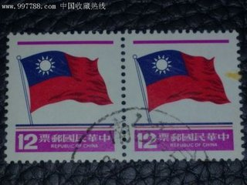
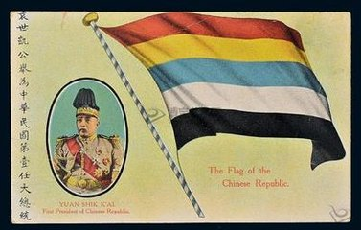
三、中华民国的建立
1、基本概况
时间、 都城、五色旗、公历、民国纪年、性质：以革命派为主体的政府

Slide 12
2、帝制的终结：
1912年2月，宣统帝下诏退位。标志着统治中国260多年的清王朝结束。
3、袁世凯篡夺革命果实：
1、革命党人的妥协；
2、旧官僚和立宪派希望袁世凯主持大局；
4、袁世凯个人因素
原因：
结果：
1912年3月，袁在北京就职，篡夺了辛亥革命胜利果实。

Slide 13
4、中华民国临时约法
（1）目的；防止袁世凯专制独裁(直接目的)，维护资产阶级民主共和制度(根本目的)。

Slide 14
第一章 “总纲”，规定：“中华民国之主权属于国民全体”；
第二章 “人民”，规定：“中华民国人民一律平等，无种族、阶级、宗教之区别”；“人民有保有财产及营业之自由”；人民得享有人身、居住、财产、言论、出版、集会、结社、通信、信仰等自由。
第三章 “参议院”，规定：“中华民国之立法权，以参议院行之”；
第四章 “临时大总统副总统”：规定：“临时大总统代表临时政府，总揽政务，公布法律”；
第五章 “国务员”，规定：“国务员辅佐临时大总统，负其责任”；“国务员于临时大总统提出法律案、公布法律及发布命令时，须副署之。”；
第六章 “法院”，规定：“法官独立审判，不受上级官厅之干涉。”
主权在民
以法律的形式否定了
君主专制制度（主权在君）
自由平等
限制袁世凯的权力
三权分立
责任内阁制
司法独立

Slide 15

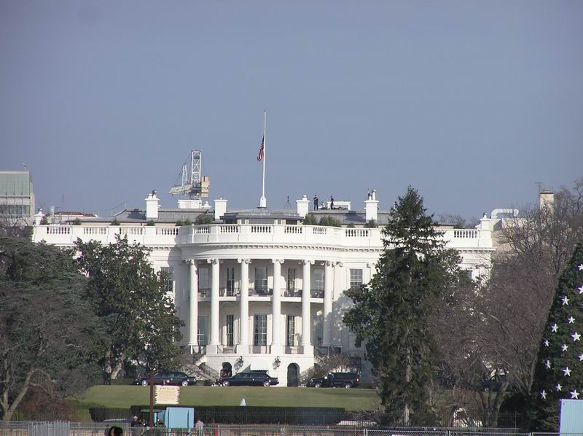
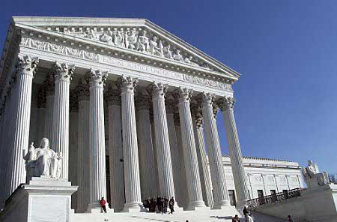
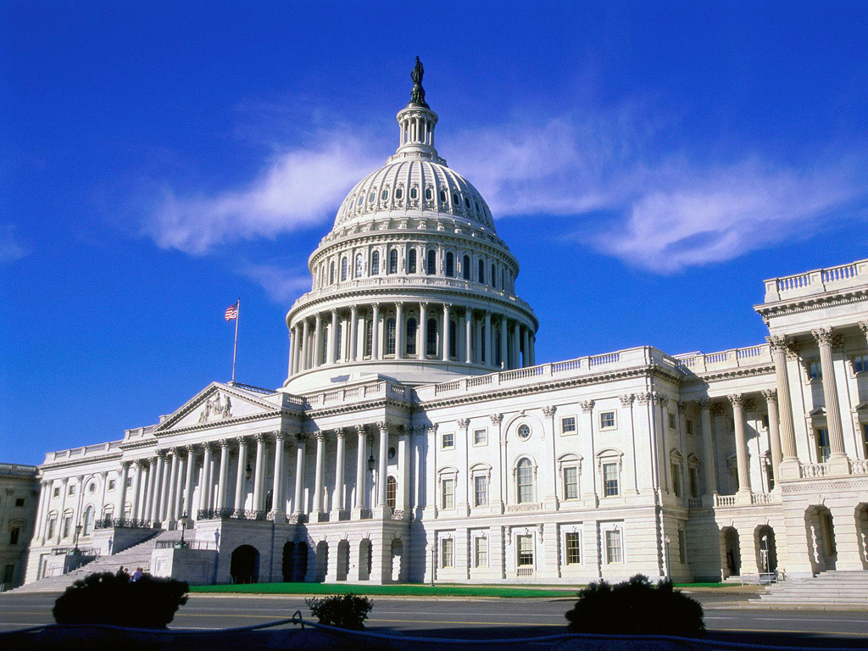
总统
（行政权）
否决国会通过的法律
任命大法官
以2/3多数推翻总统的否决
司法审查
参众两院，即国会
（立法权）
联邦法院
（司法权）
规定法院组织和权限
司法审查

Slide 16
1912年3月颁布
《中华民国临时约法》：
1、主权在民
2、三权分立
3、责任内阁制
4、民族平等
内容：
近代中国第一部具有资产阶级共和国宪法性质的国家临时大法
性质：
没有具体规定人民权利及其保障，没有规定反帝封建的革命纲领，没有 解决农民的土地问题
评价

Slide 17
辛亥革命的历史意义

Slide 18
材料一 秦始皇确立的皇帝制度为历代王朝所继承。皇帝有天下独尊的地位，集行政、司法、军事指挥等大权于一身。国家的法律、政策都取决于皇帝一个人的意志。
材料二 1912年孙中山颁布了参议院制定的《中华民国临时约法》。约法规定中华民国主权属于国民全体，国民享有……等项权利。约法按照立法、行政、司法三权分立的原则构建政治体制。
结合材料一和材料二，谈谈辛亥革命使当时中国政治制度发生了怎样的变化？
辛亥革命推翻了两千多年的封建君主专制制度，确立了资产阶级民主共和制度，使中国政治民主化获得重大突破。

Slide 19
材料三 1912—1919年，中国新建厂矿企业达470多家，投资近1亿元，加上原有扩建新增资本达1.3亿元以上，相当于革命前50年的投资总额，中国工厂使用的蒸汽动力，1913年为43 448马力，1918年为82 750马力，约增加1倍。
──严中平《中国近代经济史资料》
材料三反映了民族资本主义怎样的变化？辛亥革命对此起了怎样的作用？
变化：民族资本主义迅速发展
①南京临时政府颁布一系列保护民族资本主义发展的法令和措施，为经济发展扫清了一些道路；
②辛亥革命，提高了资产阶级的政治地位，兴起了“实业救国” 的社会思潮。

Slide 20
材料四 1915年，袁世凯公开复辟帝制，遭到全国人民的强烈反对，83天后，被迫取消帝制。1917年，军阀张勋拥戴清朝废帝溥仪登基，在全国人民的怒斥声中，12天后复辟丑剧就草草收场。
——人民版必修一P52
概括材料四所反映的情况，这说明了什么？
情况：人民反对帝制，复辟帝制失败
说明：辛亥革命后民主共和观念逐渐深入人心

Slide 21
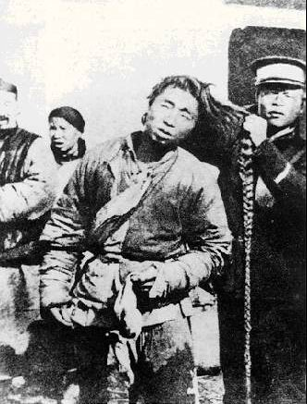
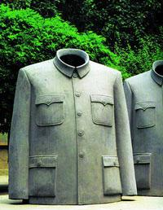
材料五 南京临时政府颁布了一系列政策法令﹐如:提倡“自由、平等、友爱为纲”的公民道德，革除历代官厅“大人”﹑“老爷”等称呼，禁止蓄辫等。
概括材料五中所反映的变化。
变化：人们思想观念、社会生活习俗发生改变

Slide 22
阅读资料：
材料一：辛亥革命开创了完全意义上的近代民族民主革命……为中国革
命的进步打开了闸门，使反动统治秩序再也无法稳定下来。
—— 江泽民在中共十五大的报告
材料二：1915年，袁世凯公开复辟帝制，遭到全国人民的强烈反对，83
天后被迫取消帝制。1917年，军阀张勋拥戴清朝废帝溥仪登基，
在全国人民的怒斥声中，12天后复辟丑剧草草收场。
——人民版高一历史必修一专题三
材料三：“中国处在大规模的工业发展的前夜，商业也将大规模地发展起
来，再过五十年我们将有许多上海。”
——孙中山《中国革命的社会意义》
材料四：辛亥革命后，民众都把辫子看成是甘心作清朝奴隶的标志，纷纷
自行剪去；当时流行的服饰：中山装、西装、领带、皮鞋、礼
帽……
——人民版高一历史必修二专题四
请回答:
以上四则材料分别是如何评价辛亥革命的历史意义的？
反帝反封
民主共和观念深入人心
促进资本主义发展
革除旧风

Slide 23
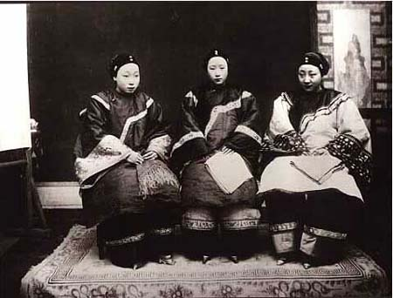
史料4：观察下列组图
根据以上组图，说明辛亥革命在哪个方面对当时中国社会产生变化？

Slide 24
性质；近代中国第一次完全意义上的资产阶级民主革命
成功：历史意义
失败：
1、没有改变中国半殖民地半封建社会的社会性质
2、没有完成反帝反封建的革命任务，没有推翻封建社会和封建思想
3、没有使中国走上独立、富强、民主的发展道路
4、没有解决农民的土地问题
5、革命的胜利果实被袁世凯窃取

Slide 25
总结
结束了君主专制政体，确立了民主共和政体
政治民主化
促进了中国民族资本主义经济快速发展
经济工业化
使民主共和观念深入人心
思想理性化
推动了服饰和生活习俗的变化
生活社会化

Slide 26
失败原因
主观原因：
资产阶级的软弱和妥协
客观原因：
中外反动势力过于强大
经验教训：
1、资产阶级不能领导中国革命取得成功。
2、资产阶级共和国方案在中国行不通。
3、帝国主义和国内反动势力都是革命的凶恶敌人。

